Slide 1

Рекомендации по подготовке к проведению федерального этапа Всероссийского конкурса профессионального мастерства «Педагог-психолог России – 2018»
Светлана Алигарьевна Минюрова
доктор психологических наук, профессор
Екатеринбург, ФГОБОУ ВО «УрГПУ»
23.08.2018 г.

Slide 2

Цели конкурса:
Повышение эффективности и качества психолого-педагогического сопровождения при реализации ФГОС общего образования
Рост профессионального мастерства педагогов-психологов
Обмен профессиональным опытом
Презентация лучших региональных практик применения профессионального стандарта педагога-психолога.

Slide 3
Количество лауреатов

Slide 4
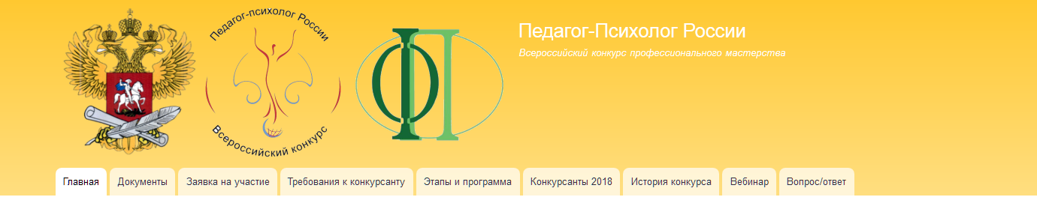
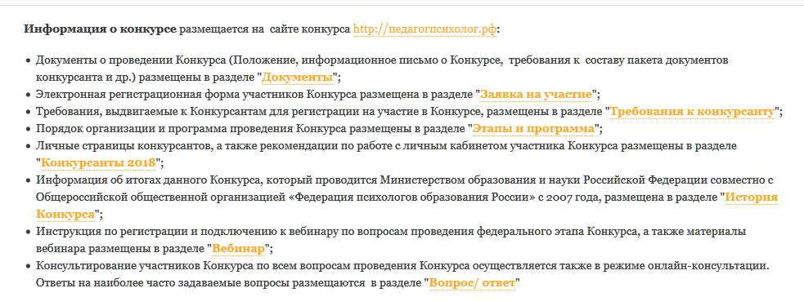
Региональные туры конкурсов
проводятся
до 28.09.2018 г.
Рекомендуем опираться на положение о Всероссийском конкурсе «Педагог-психолог России».
По итогам конкурса – один победитель, который направляется на Всероссийский этап.

Slide 5
Административная команда
Создание оптимальных материальных условий для подготовки к конкурсу
Обеспечение методическим сопровождением конкурсанта (в том числе необходимое дополнительное профессиональное образование)
Создание условий для реализации творческой деятельности
Организация группы сопровождающих

Slide 6
Общий алгоритм подготовки конкурсантов
Внимательно изучить Положение о конкурсе, утвержденное оргкомитетом;
Провести системный анализ опыта участников конкурса предыдущих лет, изучить тенденции в практике подготовки и подачи конкурсных материалов;
Проанализировать опыт вашего конкурсанта, выявить наиболее выигрышные направления в его деятельности, в которых он достиг больших успехов;
Выбрать для презентации перспективные направления по профилю работы, которые отражают современные подходы и тенденции в системе психолого-педагогического сопровождения образования;
Оказать методическую поддержку конкурсанту по подготовке к вопросам нормативно-правового обеспечения деятельности, теоретическим основам профессиональной деятельности, по работе с документами;
С целью обретения опыта публичных выступления привлекать конкурсанта к участию в городских и региональных мероприятиях в качестве спикера;
Осуществлять анализ видеозаписи репетиционных мероприятий для совершенствования презентации конкурсанта;
Обеспечить психологическую, мотивационную готовность конкурсанта.

Slide 7


Особенности конкурсных испытаний
Конкурсные мероприятия состоят из нескольких туров
В рамках очного тура наибольшее количество баллов имеет испытание «Мастер - класс».
Опыт выполнения требования ФГОС, профстандарта, тиражируемость опыта.
Рекомендации по подготовке
к проведению федерального этапа Всероссийского конкурса профессионального мастерства «Педагог-психолог России – 2018»

Slide 8
Методическая поддержка
Проблемное содержание заданий конкурсных испытаний «Профессиональный квест» (письменное задание)
Перечень рекомендуемых для учета психодиагностических методик
Проблемное содержание конкурсного испытания финального тура - задания «Профессиональные кейсы»
Рекомендации по подготовке
к проведению федерального этапа Всероссийского конкурса профессионального мастерства «Педагог-психолог России – 2018»

Slide 9
Благодарим за сотрудничество!
С.А. Минюрова
Доктор психологических наук, профессор
23.08.2018 г.

